Slide 1

بسم الله الرحمن الرحيم

Slide 2
محاضرات في فقه السيرة
إعداد
الأستاذ الدكتور / أحمد عبد الله الطيار
الأستاذ بكلية الآداب للبنات جامعة الدمام
بالدمام

Slide 3
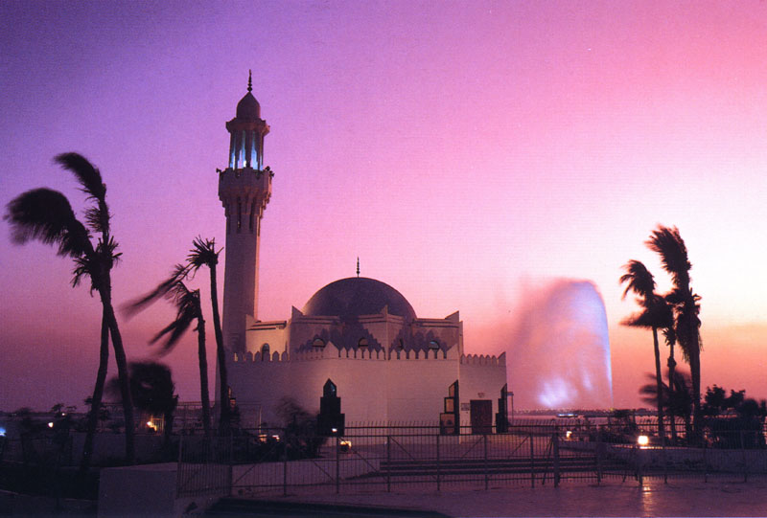
فقه السيرة النبوية
الجزء الأول
الجزء الثاني
الخاتمة

Slide 4
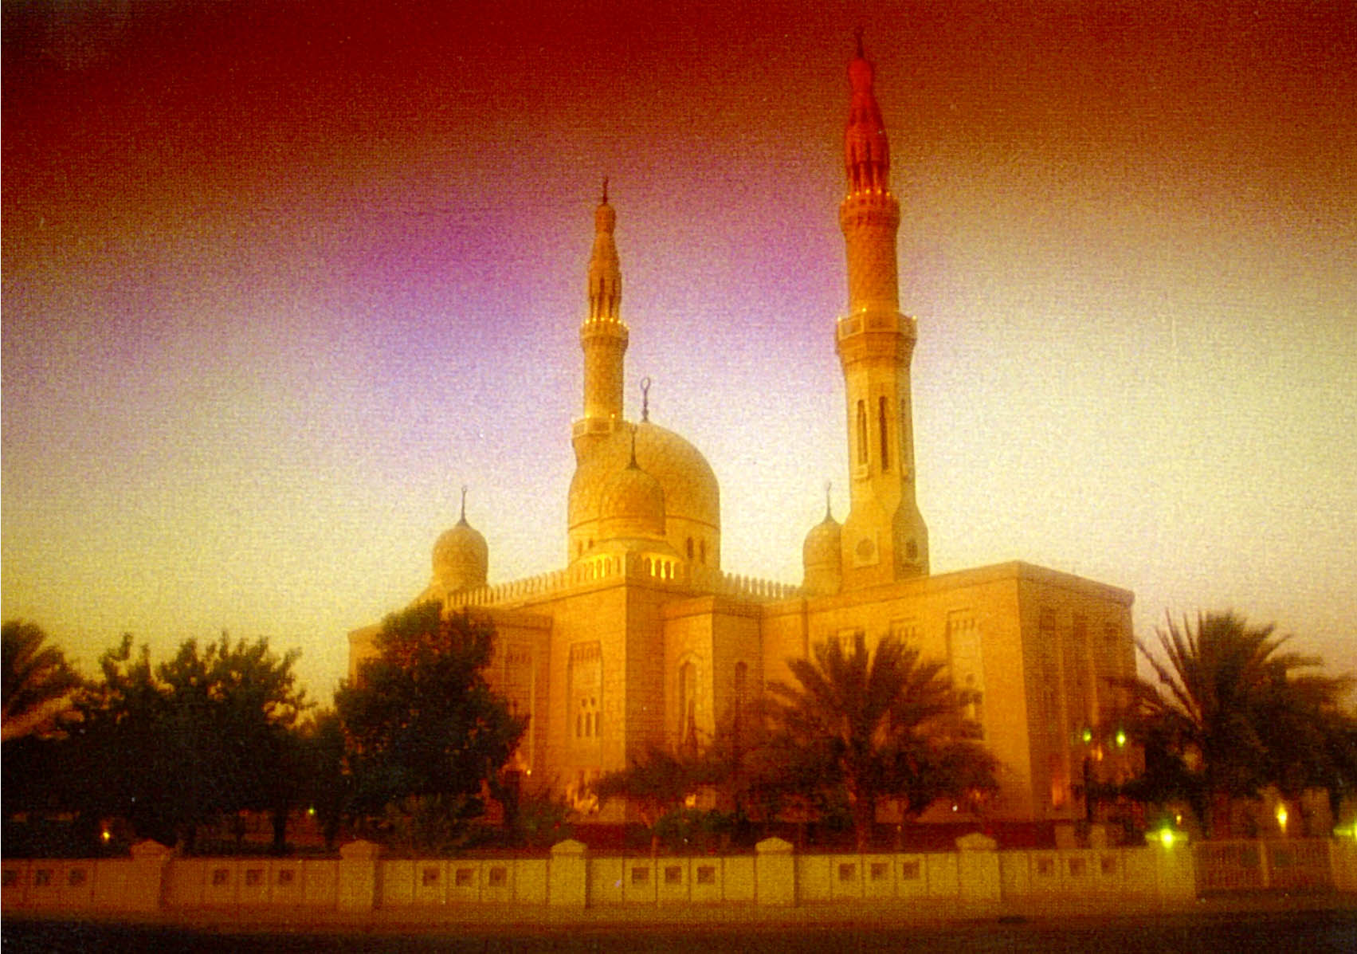
مدخل إلى السيرة
الوحي
الإيذاء على صوره
الدعوة السرية في مكة
الإبتعاد عن ميدان الصراع
عرض النبي نفسه على القبائل
الدعوة العلنية
عودة للبداية

Slide 5

مصادر السيرة النبوية
مناهج السيرة
عودة للبداية

Slide 6

مصادر السيرة النبوية
1-القرآن الكريم .
2-كتب السنة النبوية المطهرة
صحيح الامام البخاري .
صحيح الامام مسلم .
سنن الامام ابي داود.

Slide 7
سنن الامام الترمذي مسند الامام احمد بن حنبل سنن الامام ابن ماجه المصنف للامام ابن ابي شيبة

Slide 8
3- كتب السيرة المستقلة
مغازي رسول الله صلى الله عليه وسلم لعروة بن الزبير المتوفى 92
صحف في السيرة جمعها ابان بن عثمان بن عفان 105
المغازي لوهب بن منبه اليمني 110
المغازي لمحمد بن شهاب الزهري 124
المغازي النبوية اعاصم بن عمر بن قتادة 130
المغازي عبدالله بن ابي بكر بن حزم 135
مغازي موسى بن عقبة

Slide 9
مغازي ابن اسحاق بن يسار 151
المغازي لمحمد بن عمر الواقدي 207
جوامع السيرة للامام ابي محمد علي بن احمد بن حزم 456
السيرة للحافظ عبدالمؤمن بن خلف الدمياطي المصري 705
عيون الاثر في فنون المغازي والشمائل والسير لابن سيد الناس 734
المواهب اللدنية بالمنح المحمدية لشهاب الدين القسطلاني المصرى 923
سبل الهدى والرشاد في سيرة خير العباد المعروفة بالسيرة الشامية للصالحي 942
انسان العيون في سيرة الامين المأمون المعروفة بالسيرة الحلبية لعلي بن برهان الدين الحلبي 1044

Slide 10
4- مصادر اخرى :
أ –كتب التأريخ العام :
تاريخ الامم والملوك للطبري .
الطبقات الكبرى لابن سعد
البداية والنهاية لابن كثير .
التاريخ الكبير للبخاري .

Slide 11
تأريخ الاسلام للذهبي .
الكامل في التأريخ لابن الاثير الجزري .
ب – كتب المعجزات :
الخصائص الكبرى للسيوطي .
دلائل النبوة لابي نعيم الاصبهاني
ج – كتب الشمائل :
كتاب الشمائل للامام الترمذي .

Slide 12
الكتب المتعلقة بمكة المكرمة والمدينة المنورة
اخبار مكة للازرقي.
اخبار المدينة لعمر بن شبة .
كتب الادب
الاغاني لابي الفرج الاصبهاني
دواوين الشعر
عودة للبداية

Slide 13
مناهج كتابة السيرة النبوية
المنهج السردي
المنهج التأريخي
المنهج التحليلي
المنهج الموضوعي
المنهج الشعري
المنهج المسرحي
عودة للبداية

